Slide 1
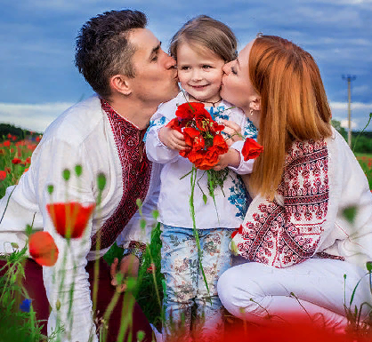
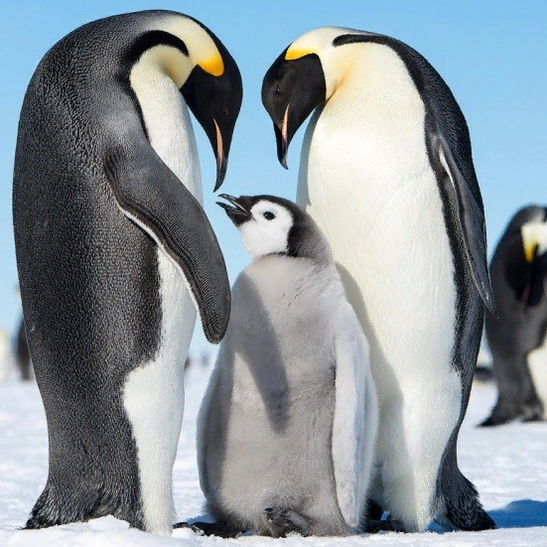
Сегодня, 25 апреля
День дочери
Сегодня международный праздник. Его с нетерпением ждут, чтобы порадовать своих дочерей, маленьких или уже взрослых, произнести слова любви и признательности. Главным посылом данного праздника является укрепление семейных связей, традиций и устоев, сплочение членов семьи. Напомните о своей любви и просто порадуйтесь общению с дочкой, её улыбке от ваших поздравлений и признаний.
День пингвинов
Сегодня отмечается международный ежегодный экологический праздник. Этот день призывает людей помнить о необходимости сохранения животного многообразия нашей планеты. Классификация пингвинов включает в себя 19 видов. И к сожалению, Северный хохлатый пингвин уже находится на грани исчезновения. Пингвины являются одними из самых заботливых и внимательных родителей.

Slide 2
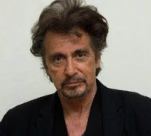
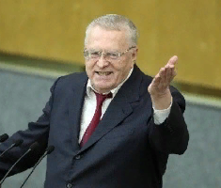
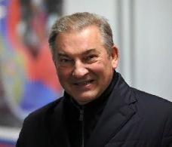
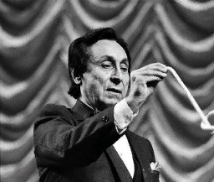
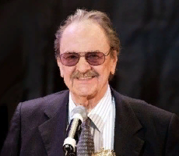
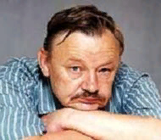
Сегодня, 25 апреля
В этот день родились:
Аль Пачино американский актер театра и кино, режиссер, продюсер
Владимир Жириновский российский государственный и политический деятель
Владислав Третьяк Трехкратный Олимпийский чемпион, хоккеист
Арутюн Акопян советский и российский артист эстрады, фокусник
Юрий Яковлев советский и российский актер театра и кино
Михаил Кононов советский и российский актер театра и кино

Slide 3
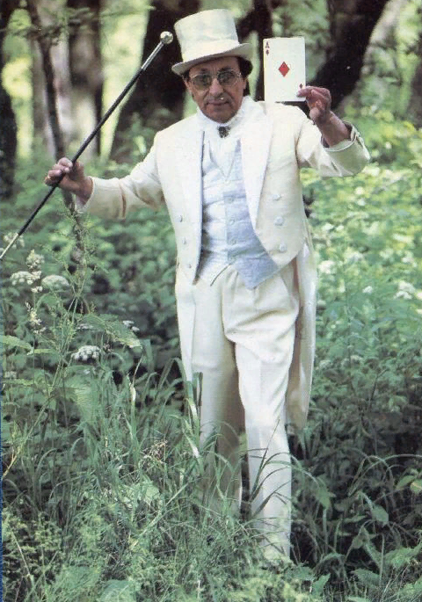
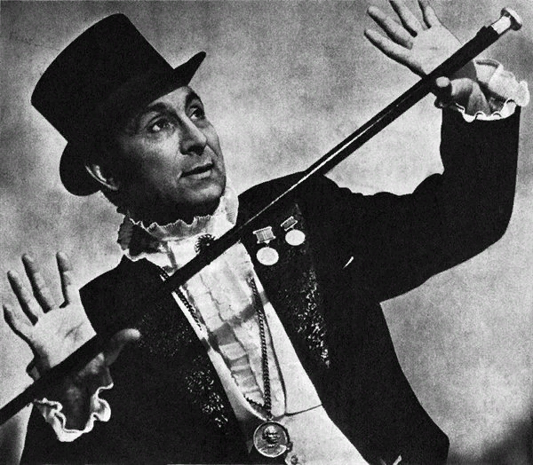
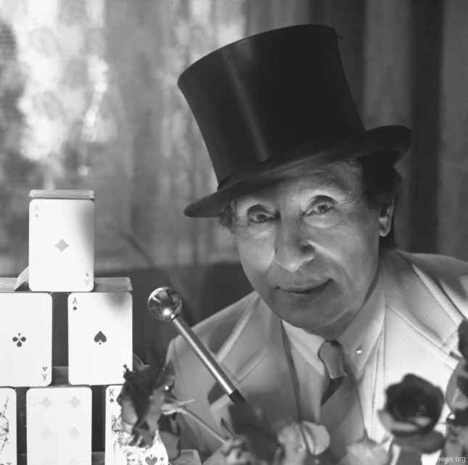
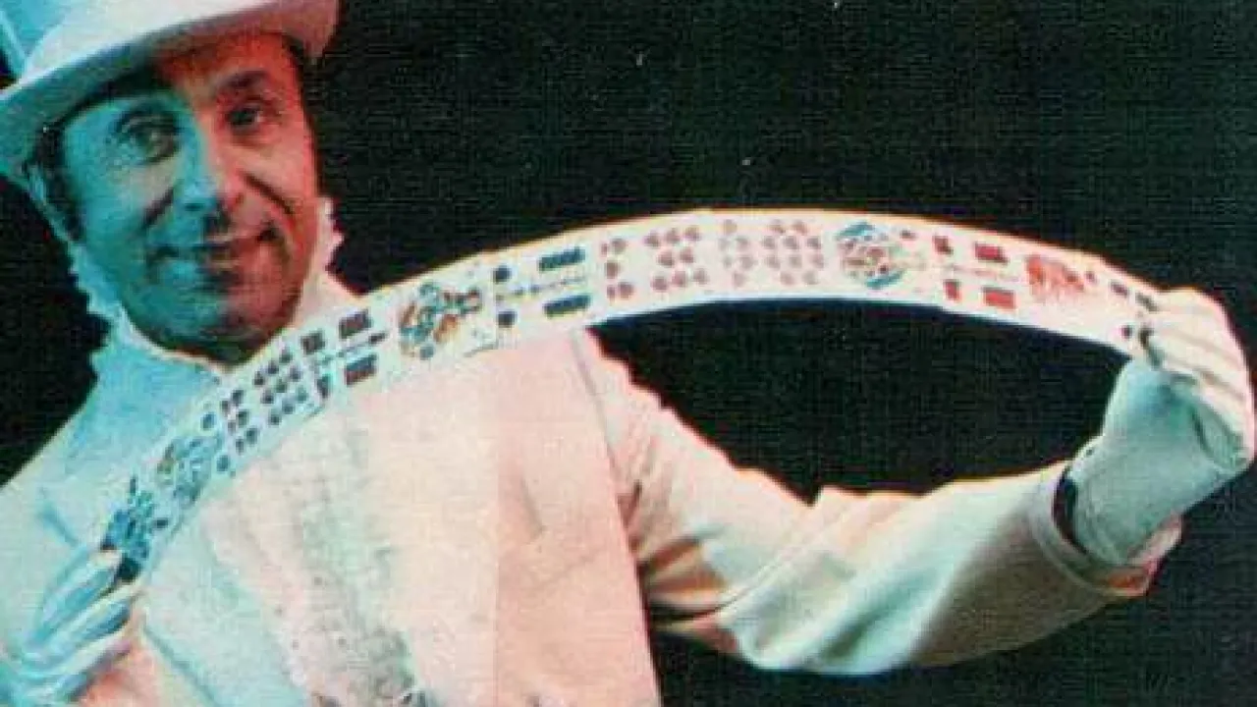
25 апреля родился
Арутюн
Амаякович Акопян
советский и российский артист эстрады, фокусник

Slide 4
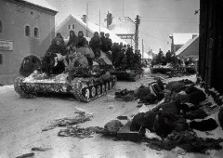
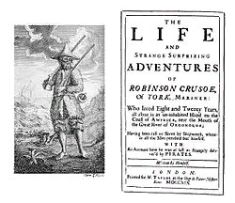
Сегодня, 25 апреля
Какие события произошли в этот день:
1945
Завершилась Восточно-Прусская стратегическая наступательная операция советских войск
Целью операции на заключительном этапе Великой Отечественной войны было отсечь войска противника от главных сил Германии и полностью их уничтожить. В результате части Красной Армии прорвали фашистско-немецкую оборону и вышли к Балтийскому морю. Победа в операции далась нелегко. Но утрата значительных сил приблизила поражение Германии.
1719
Выход в Лондоне первого издания романа Даниэля Дефо про Робинзона Крузо
В 1719 году впервые опубликовали роман английского писателя Даниэля Дефо. Роман повествует о нравственном возрождении человека в общении с природой. В результате кораблекрушения главный герой попал на необитаемый остров, где провёл 28 лет. Сюжет основан на реальной истории шотландского моряка Александра Селькирка.

Slide 7
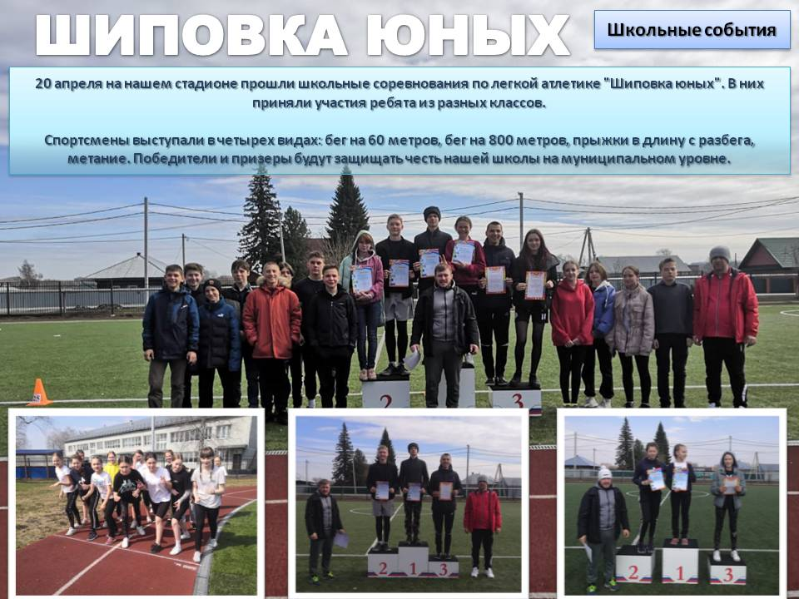

Slide 8
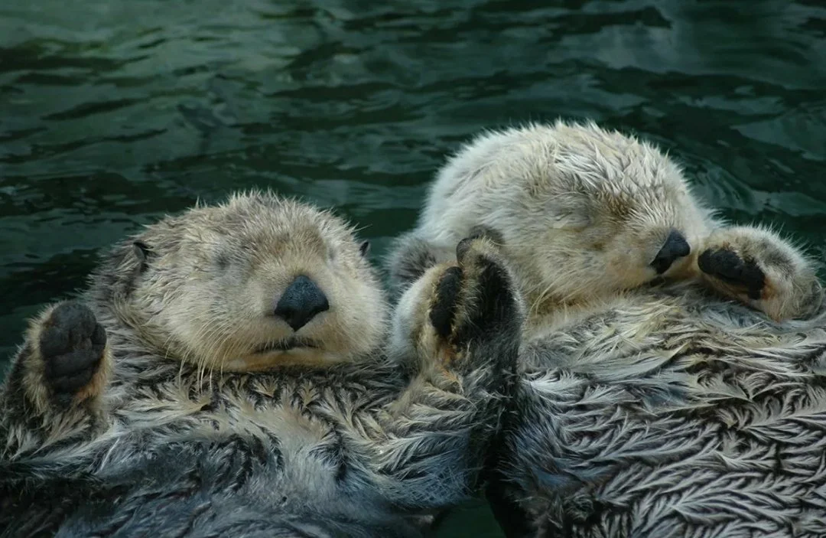
ЗНАЕТЕ ЛИ ВЫ, ЧТО…
Морские выдры во сне держатся лапками друг за друга, что бы их не разделило течением

